Slide 1
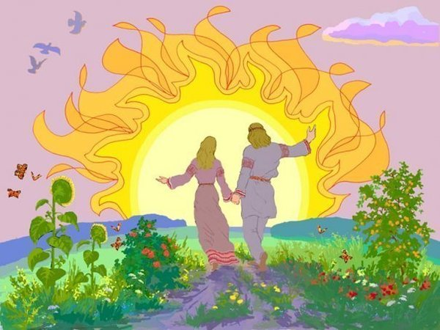
Бобылёва Марианна Сталвековна
Ефимова Светлана Анатольевна
Осипкина Антонина Александровна учителя начальных классов гимназии №1515
СЗАО г. Москвы
Методическая разработка урока по теме
« Добро и зло».
по модулю учебного курса
ОРКСЭ
«Основы светской этики»

Slide 2

Кто слишком долго думает о том, чтобы делать добро, тому нет времени быть добрым.

Slide 3
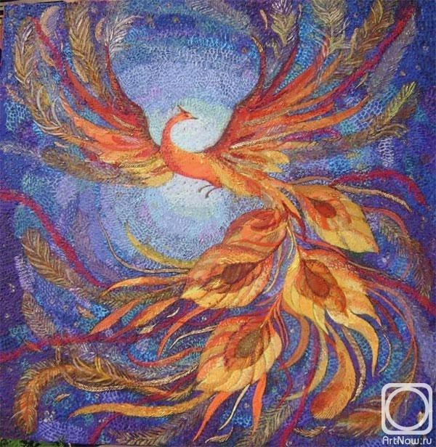

Slide 4


Slide 5


Slide 6

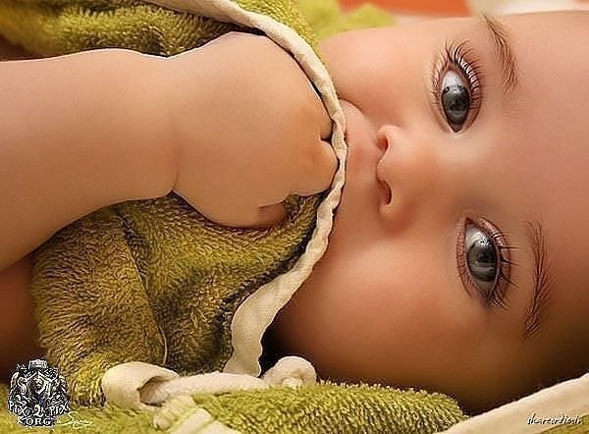
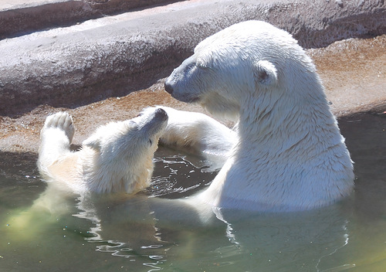


Slide 7
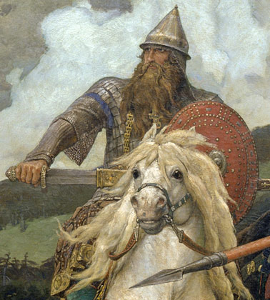
Добрыня Никитич

Slide 8


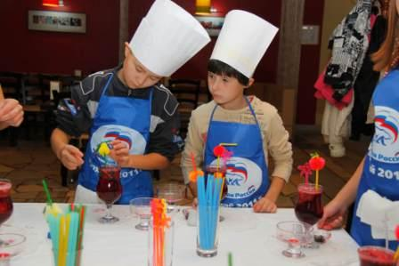

Slide 9
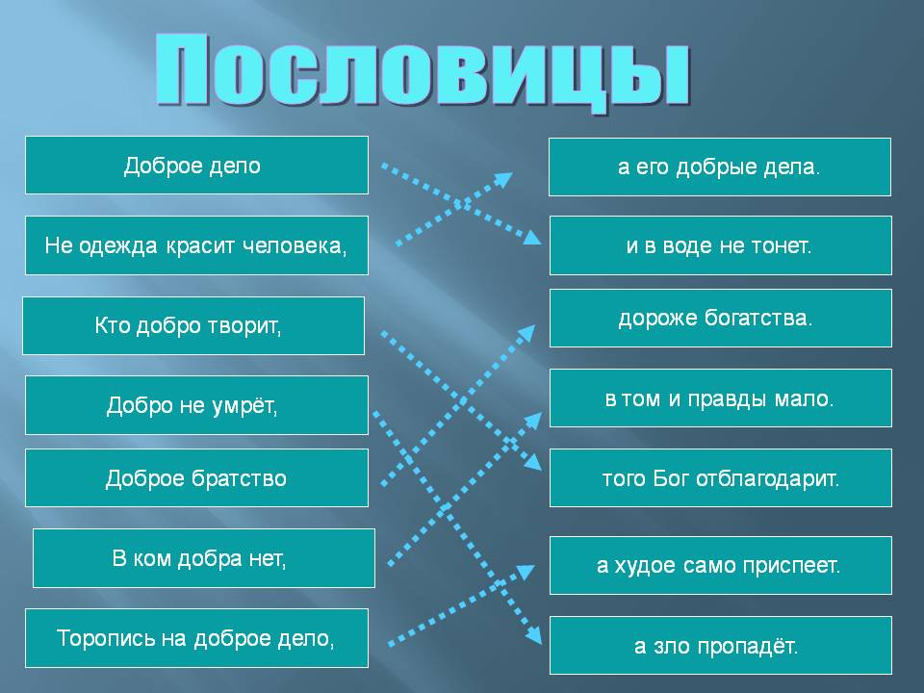

Slide 10


Slide 11


